Slide 1
Vectores
Prof. Cristian Romanque

Slide 2
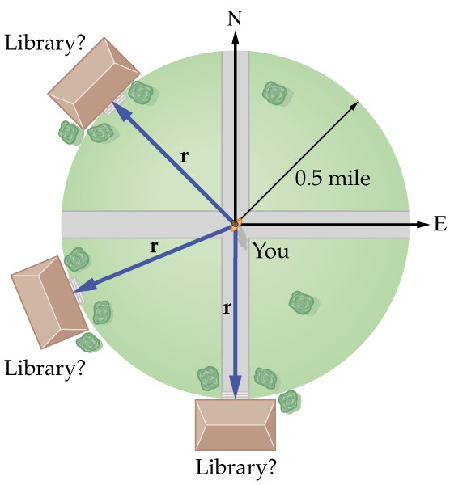
Vectores y escalares
¡También necesita saber la dirección en la que debe caminar hacia la libreria!
Una librería se encuentra a 5 millas de distancia
¿Podría indicar donde esta la librería ?
La ubicación de la librería corresponde a una cantidad vectorial.
En este curso todas las cantidades físicas serán vectoriales o escalares
Una cantidad vectorial tiene magnitud (valor + unidad) y dirección
Un escalar está completamente especificado solo por su magnitud (valor + unidad)

Slide 3
Ejemplos de cantidades vectoriales y escalares
Cantidades vectoriales
Desplazamiento
Velocidad
Fuerza
Aceleración
Posición
Cantidades escalares
Tiempo
Masa
Rapidez
Energía
temperatura
¡Para describir un vector necesitamos más información que para describir un escalar! ¡Por lo tanto, los vectores son más complejos!

Slide 4
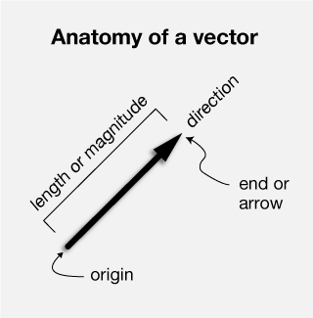
Anatomía de un vector

Slide 5
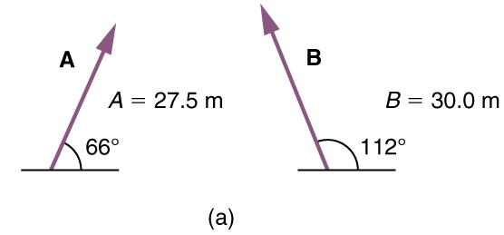
Representación grafica de un vector

Slide 6
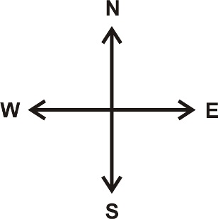
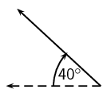
Dirección cardinal
Otro método común para expresar direcciones es usar los puntos cardinales: norte, sur, este y oeste.
Si un vector no apunta exactamente en una de las direcciones cardinales, usamos un ángulo.
Por ejemplo, podemos tener un vector que apunte 40 ° al norte del oeste.
Comience con el vector apuntando a lo largo de la dirección Oeste (mire la flecha punteada a continuación), luego gire el vector hacia el norte hasta que haya un ángulo de 40 ° entre el vector y la dirección Oeste (la flecha sólida abajo).
La dirección de este vector también se puede describir como: W 40 ° N (Oeste 40 ° Norte); o N 50 ° W (Norte 50 ° Oeste).

Slide 7
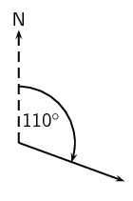
Notación náutica
Otro método para expresar la dirección es utilizar un rumbo. Un rumbo es una dirección relativa a un punto fijo. Dando solo un ángulo, la convención es definir el ángulo en el sentido de las agujas del reloj con respecto al norte. Entonces, un vector con una dirección de 110 ° se ha girado en el sentido de las agujas del reloj 110 ° con respecto al norte. Un rumbo siempre se escribe como un número de tres dígitos, por ejemplo, 275 ° o 080 ° (para 80 °).

Slide 8
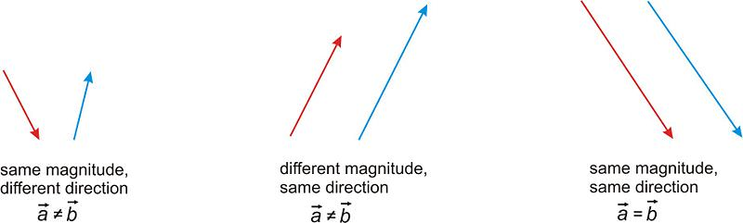
(algunas)Propiedades de los vectores
Igualdad de dos vectores
  Dos (o más ) vectores son iguales si tienen la misma magnitud y la misma dirección
Movimiento de vectores en un diagrama
  Cualquier vector se puede mover paralelo a sí mismo sin verse afectado

Slide 9
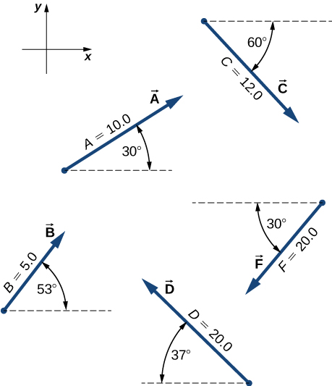
Actividad
Exprese los siguientes vectores en:
Notación convencional
Notación náutica
Notación cardinal

Slide 10
Actividad
Dibuje cada uno de los siguientes vectores a escala.
a) 12 km S
b) 1,5 m N 45° W
c) 1 m/s, N 20° W
d) 50 km/h, 085
e) 5 mm, 225°
f) 100 N,90°

Slide 11
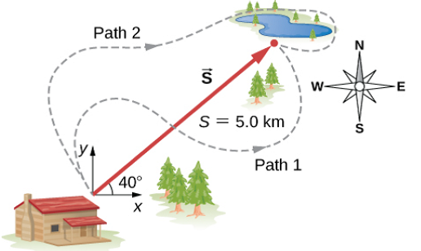
Posición y desplazamiento
La posición de un objeto es un vector que indica su localización en el espacio respecto a un sistema de coordenadas de referencia.
El desplazamiento es el vector que define la posición de un punto u objeto en relación a un origen A con respecto a una posición B. El vector se extiende desde el punto de referencia hasta la posición final. Cuando se habla del desplazamiento en el espacio solo importa la posición inicial y la posición final, ya que la trayectoria que se describe no es de importancia.

Slide 12
Actividad
Supongamos que caminas 18 m al oeste y luego 25 m al norte. ¿Qué tan lejos estás del punto de partida y en que dirección?

Slide 13
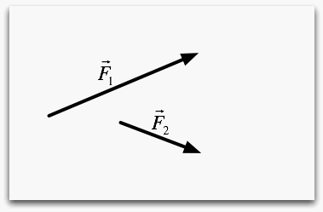
Suma de dos vectores: Método del polígono

Slide 14
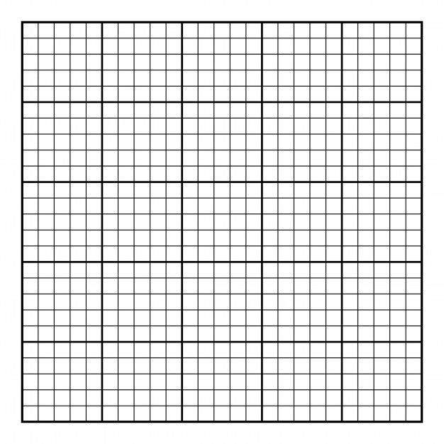
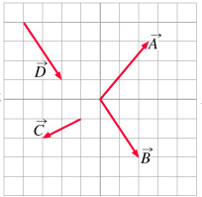
Suma de más de dos vectores

Slide 15
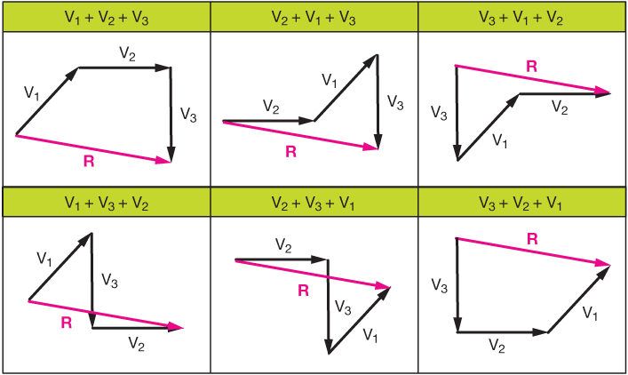
La suma de vectores es conmutativa

Slide 16
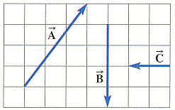
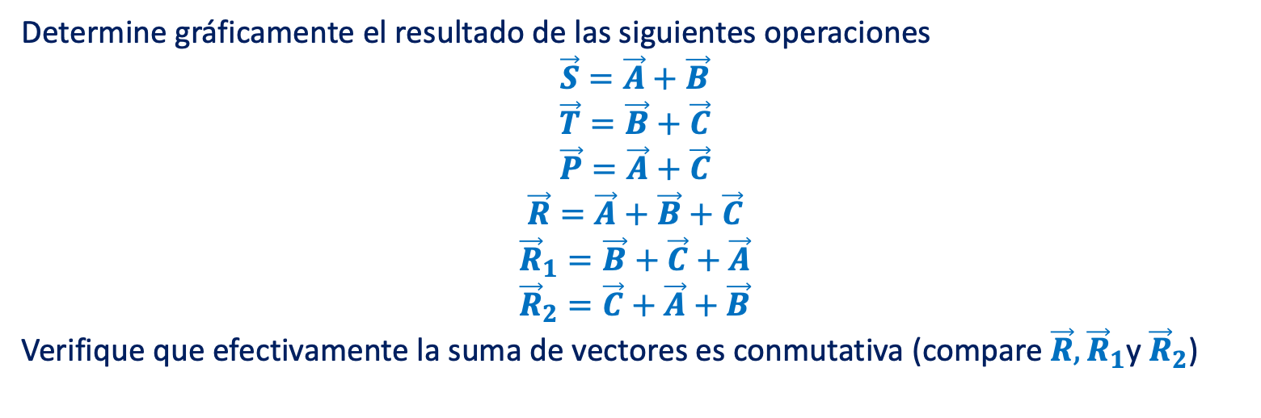
Actividad
Determine gráficamente el resultado de las siguientes operaciones
$$\vec{S}=\vec{A}+\vec{B}$$
$$\vec{T}=\vec{B}+\vec{C}$$
$$\vec{P}=\vec{A}+\vec{C}$$
$$\vec{R}=\vec{A}+\vec{B}+\vec{C}$$
$${\vec{R}}_{1}=\vec{B}+\vec{C}+\vec{A}$$
$${\vec{R}}_{2}=\vec{C}+\vec{A}+\vec{B}$$
Verifique que efectivamente la suma de vectores es conmutativa (compare $\vec{R}{, \vec{R}}_{1}$y ${\vec{R}}_{2}$)

Slide 17

Magnitud y dirección del vector resultante de una suma
$$\vec{P}=\vec{A}+\vec{C}$$
¿Cuál es la magnitud y dirección del vector A?
¿Cuál es la magnitud y dirección del vector C?
¿Cuál es la magnitud y dirección del vector resultante P?

Slide 18
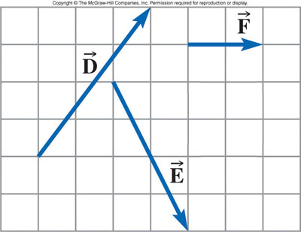
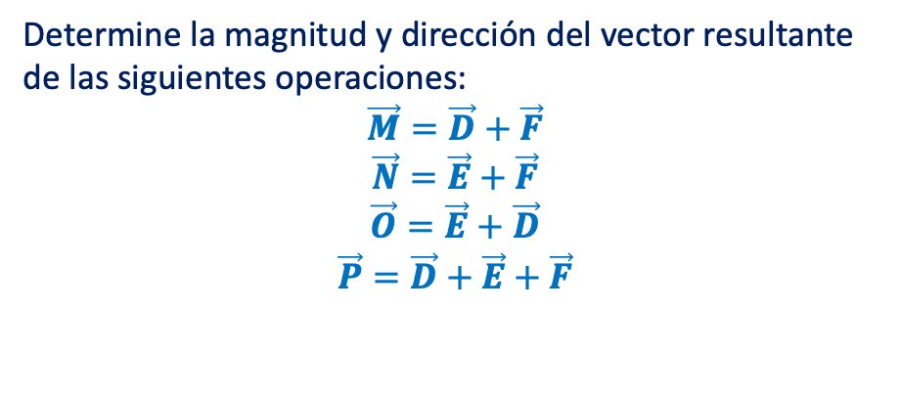
Actividad:
Determine la magnitud y dirección del vector resultante de las siguientes operaciones:
$$\vec{M}=\vec{D}+\vec{F}$$
$$\vec{N}=\vec{E}+\vec{F}$$
$$\vec{O}=\vec{E}+\vec{D}$$
$$\vec{P}=\vec{D}+\vec{E}+\vec{F}$$

Slide 19
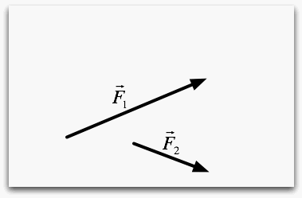


Sustracción de vectores
$${\vec{F}}_{1}−{\vec{F}}_{2}$$
$${\vec{F}}_{1}+\left(−{\vec{F}}_{2}\right)$$
Inverso de un vector: Invierte la dirección

Slide 20
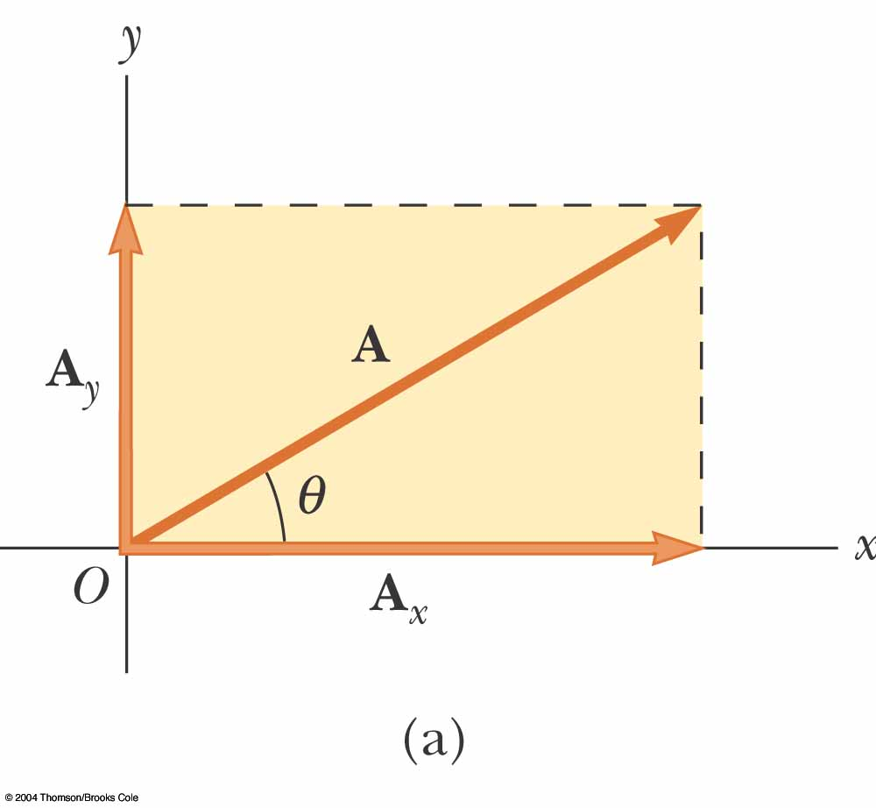
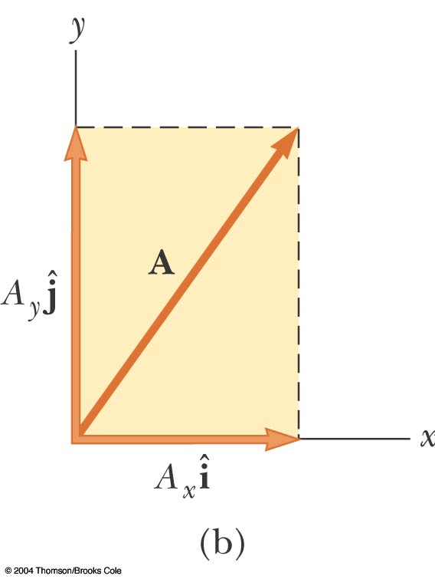

Notación cartesiana de un vector
A_{x} y A_{y} son las componentes cartesianas o rectangulares del vector A
$$\vec{A}=A_{x}\hat{i}+A_{y}\hat{j}$$

Slide 21
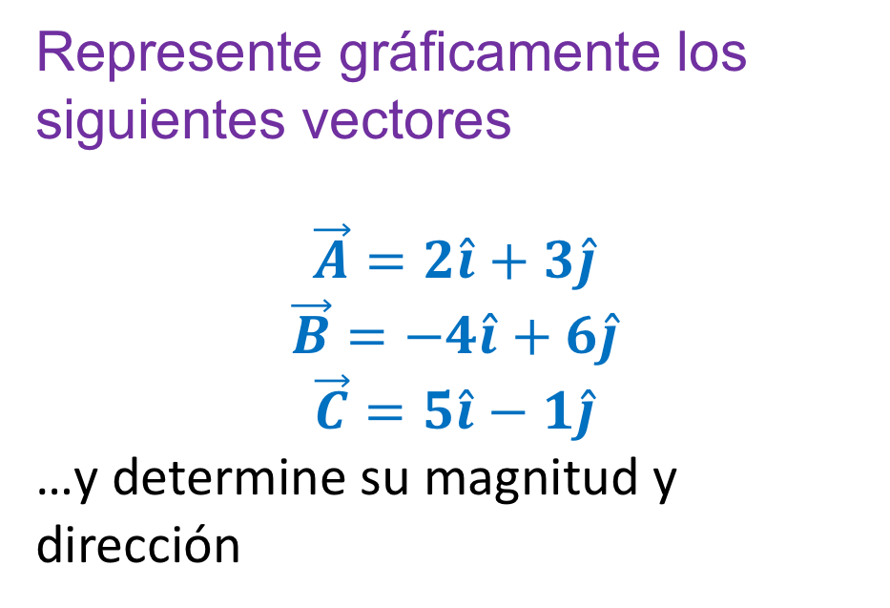
Ejemplos
Represente gráficamente los siguientes vectores
$$\vec{A}=2\hat{i}+3\hat{j}$$
$$\vec{B}=−4\hat{i}+6\hat{j}$$
$$\vec{C}=5\hat{i}−1\hat{j}$$
…y determine su magnitud y dirección

Slide 22








Suma y resta de vectores en notación cartesiana
$$\vec{A}=A_{x}\hat{i}+A_{y}\hat{j}$$
$$\vec{B}=B_{x}\hat{i}+B_{y}\hat{j}$$
SUMA
RESTA
$$\vec{S}=\vec{A}+\vec{B}$$
$$\vec{S}=\vec{A} −\vec{B}$$
$$\vec{S}=\left(A_{x}\hat{i}+A_{y}\hat{j}\right)+\left(B_{x}\hat{i}+B_{y}\hat{j}\right)$$
$$\vec{S}=\left(A_{x}\hat{i}+A_{y}\hat{j}\right)−\left(B_{x}\hat{i}+B_{y}\hat{j}\right)$$
$$\vec{S}=\left(A_{x}+B_{x}\right)\hat{i}+\left(A_{y}+B_{y}\right)\hat{j}$$
$$\vec{S}=\left(A_{x}−B_{x}\right)\hat{i}+\left(A_{y}−B_{y}\right)\hat{j}$$

Slide 23
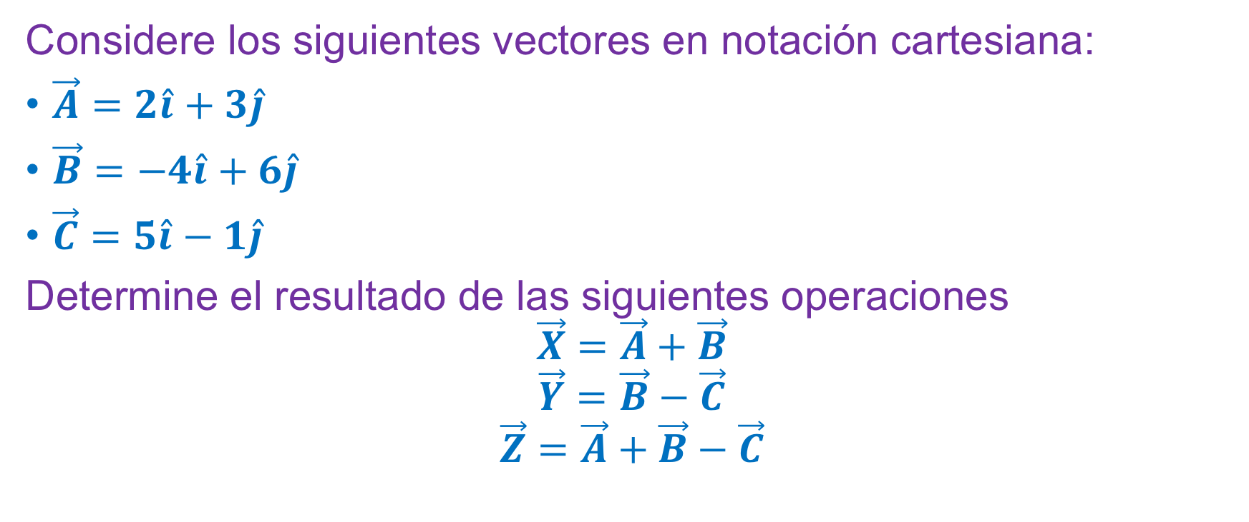
Ejemplo
Considere los siguientes vectores en notación cartesiana:
$\vec{A}=2\hat{i}+3\hat{j}$
$\vec{B}=−4\hat{i}+6\hat{j}$
$\vec{C}=5\hat{i}−1\hat{j}$
Determine el resultado de las siguientes operaciones
$$\vec{X}=\vec{A}+\vec{B}$$
$$\vec{Y}=\vec{B}−\vec{C}$$
$$\vec{Z}=\vec{A}+\vec{B}−\vec{C}$$

Slide 24
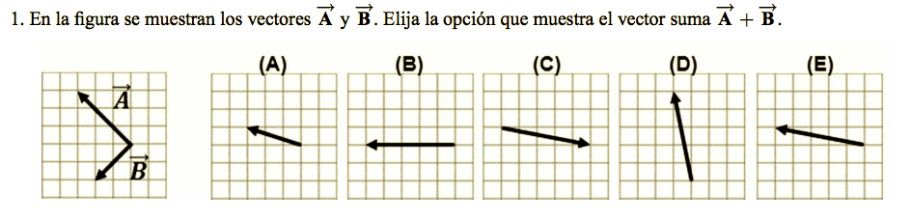
Guía de Ejercicios

Slide 25
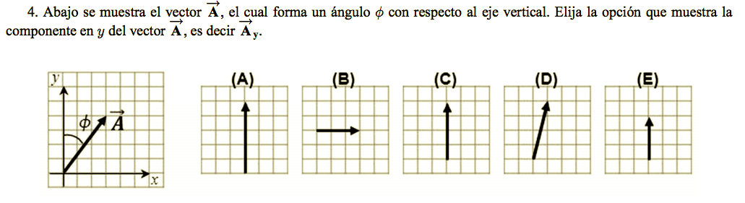
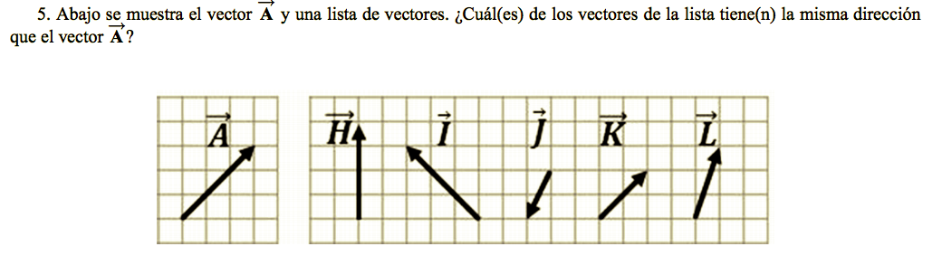

Slide 26
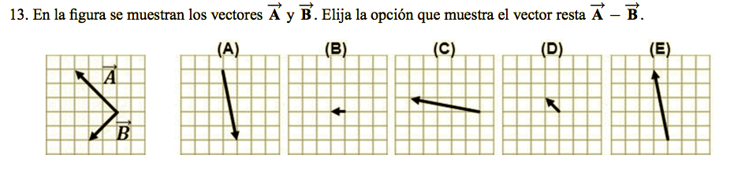
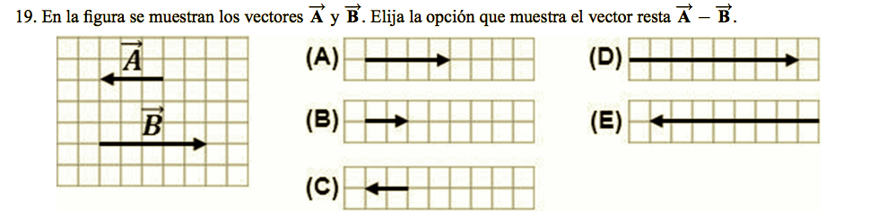

Slide 27
1.- Determine la magnitud y dirección de los siguientes vectores. Considere que cada cuadro tiene lado 1 milla.
2.- Realice gráficamente las siguientes
operaciones:
a+b
d-c
-d
b+d-a
a+b+c+d

Slide 28
Determine gráficamente el resultado de la suma de los siguientes vectores

Slide 29
Determine la forma cartesiana de los siguientes vectores

